Slide 1



Création et utilisation de la base de données
Huang Nicolas
Notes:
‹#›

Slide 2

Contexte du projet
Analyse et valorisation des données foncières et géographiques
Sources de données :
Données Communes (référentiel des communes françaises).
Valeurs foncières (transactions immobilières).
Référentiel géographique (codes INSEE, départements, régions).
Objectif :
Créer une base de données relationnelle à partir de fichiers CSV bruts.
Normaliser le schéma en plusieurs tables (Bien, Vente, Commune).
Effectuer des analyses (ex. : nombre de transactions par commune, prix moyen au m²).
Enjeux :
Faciliter la consultation et l’exploitation de données foncières.
Mettre en place une structure permettant des statistiques fiables.
Respecter les bonnes pratiques (normalisation, RGPD, sauvegarde des données).
‹#›
Notes:
‹#›

Slide 3
La stratégie de sauvegarde
•1. Sauvegardes régulières
•- Dump SQL quotidien
•- Archivage hebdomadaire et mensuel (versioning)
•2. Stockage sécurisé
•- Copies sur serveurs différents (règle 3-2-1)
•- Fichiers chiffrés (AES-256)
‹#›
Notes:
‹#›

Slide 4
Conformité RGPD
•1. Minimisation des données
•- Import uniquement des colonnes utiles
•- Suppression ou anonymisation (Nom_acquéreur)
•2. Anonymisation / pseudonymisation
•- Remplacement des données sensibles par des identifiants
‹#›
Notes:
‹#›

Slide 5
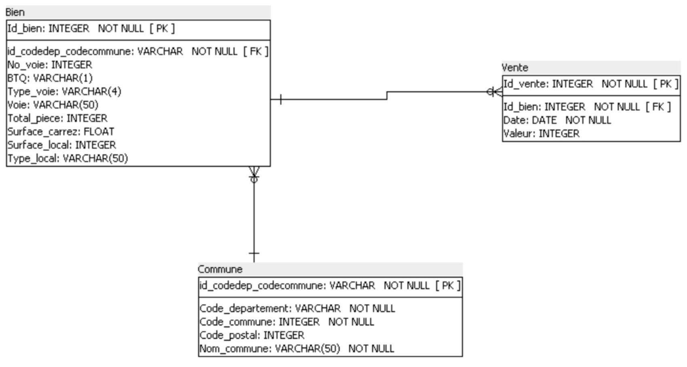
Les données initiales
‹#›
Notes:
‹#›

Slide 6
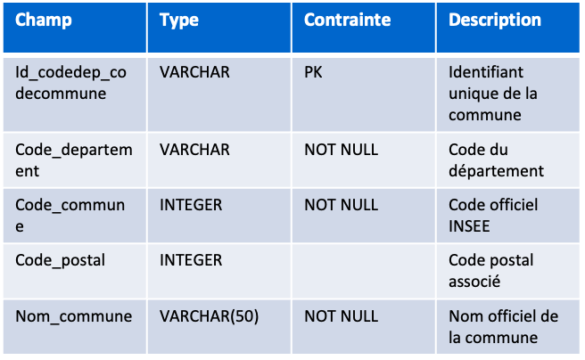
L’extrait du dictionnaire des données
Table Commune
‹#›
Notes:
‹#›

Slide 7
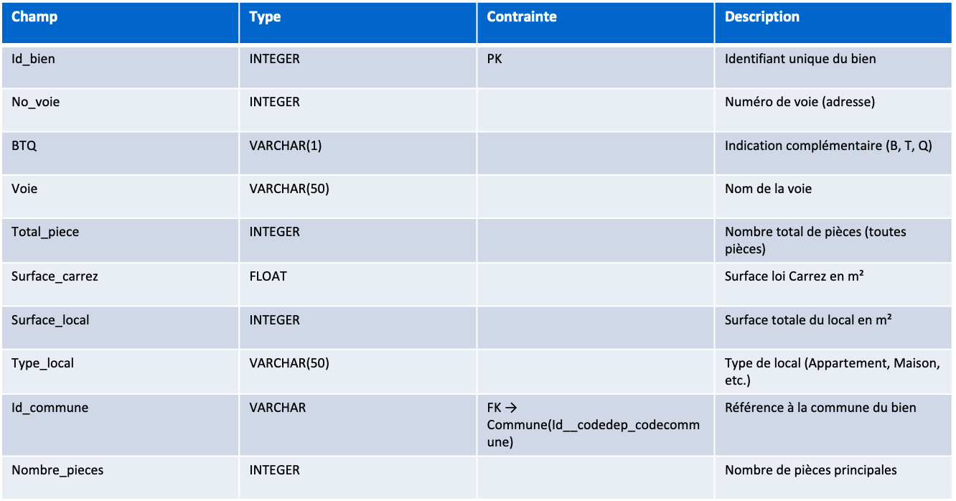
L’extrait du dictionnaire des données
Table Bien
‹#›
Notes:
‹#›

Slide 8
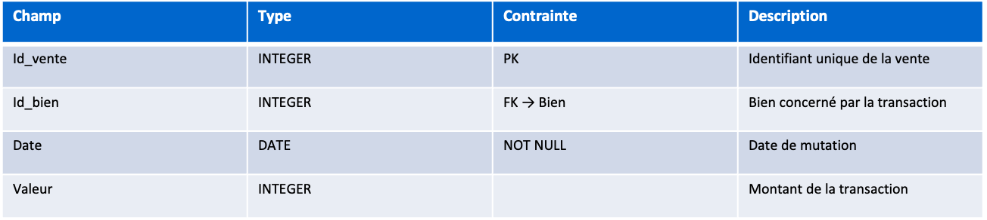
L’extrait du dictionnaire des données
Table Vente
‹#›
Notes:
‹#›

Slide 9
Le schéma relationnel normalisé
Objectif de la normalisation
Organiser les données en plusieurs tables reliées par des clés
Éviter les redondances (répétitions d’informations)
Assurer la cohérence des données
Faciliter la mise à jour et l’analyse
Ici : schéma en 3ème forme normale (3NF)
‹#›
Notes:
‹#›

Slide 10
Le schéma relationnel normalisé
Table Commune
Contient les informations sur les communes :
Code département, code commune, code postal, nom de commune
Clé primaire : Id_codedep_codecommune
Sert de référence pour relier chaque bien à sa commune
➡️ Évite de répéter le nom de la commune et du département dans toutes les ventes
‹#›
Notes:
‹#›

Slide 11
Le schéma relationnel normalisé
Table Bien
Contient les caractéristiques d’un bien immobilier :
Adresse (voie, numéro, BTQ)
Nombre de pièces, surface, type de local
Clé primaire : Id_bien
Clé étrangère : Id_commune (référence à Commune)
➡️ Centralise les informations sur un bien sans répétition
‹#›
Notes:
‹#›

Slide 12
Le schéma relationnel normalisé
Table Vente
Contient les informations sur chaque transaction immobilière :
Date de mutation
Valeur foncière
Clé primaire : Id_vente
Clé étrangère : Id_bien (référence à Bien)
➡️ Permet de stocker plusieurs ventes pour un même bien
‹#›
Notes:
‹#›

Slide 13
Le schéma relationnel normalisé
Relations entre les tables
Commune ⟶ Bien : une commune possède plusieurs biens (1:N)
Bien ⟶ Vente : un bien peut être vendu plusieurs fois (1:N)
Structure hiérarchique :
Commune → Bien → Vente
‹#›
Notes:
‹#›

Slide 14
Le schéma relationnel normalisé
Avantages du schéma normalisé
Suppression des redondances (données stockées une seule fois)
Cohérence et fiabilité des informations
Optimisation du stockage
Facilité d’analyse (prix moyen par commune, par type de bien, etc.)
Suivi de l’évolution d’un bien immobilier dans le temps
‹#›
Notes:
‹#›

Slide 15
La base de données avec les tables créées et les données chargées
Table Bien
CREATE TABLE Bien (
Id_bien INTEGER PRIMARY KEY,
No_voie INTEGER,
BTQ VARCHAR(1),
Voie VARCHAR(50),
Total_piece INTEGER,
Surface_carrez FLOAT,
Surface_local INTEGER,
Type_local VARCHAR(50),
Id_commune VARCHAR,
Nombre_pieces INTEGER,
FOREIGN KEY (Id_commune) REFERENCES Commune(Id_codedep_codecommune)
);
Import des données communes
Vérification des données importées
.mode csv
.headers on
.import valeursfoncieres.csv Bien
SELECT COUNT(*) FROM Bien;
SELECT * FROM Bien LIMIT 10;
‹#›
Notes:
‹#›

Slide 16
La base de données avec les tables créées et les données chargées
Table Commune
CREATE TABLE Commune (
Id_codedep_codecommune VARCHAR NOT NULL PRIMARY KEY,
Code_departement VARCHAR NOT NULL,
Code_commune INTEGER NOT NULL,
Code_postal INTEGER,
Nom_commune VARCHAR(50) NOT NULL
);
Import des données communes
Vérification des données importées
.mode csv
.headers on
.import donnees_communes.csv Commune
SELECT COUNT(*) FROM Commune;
SELECT * FROM Commune LIMIT 10;
‹#›
Notes:
‹#›

Slide 17
La base de données avec les tables créées et les données chargées
Table Vente
CREATE TABLE Vente (
Id_vente INTEGER PRIMARY KEY,
Id_bien INTEGER NOT NULL,
Date DATE NOT NULL,
Valeur INTEGER,
FOREIGN KEY (Id_bien) REFERENCES Bien(Id_bien)
);
Import des données valeurs foncières
Vérification des données importées
INSERT INTO Vente (Id_vente, Id_bien, Date, Valeur)
SELECT
ROW_NUMBER() OVER () AS Id_vente,
Id_bien,
Date_mutation,
Valeur_fonciere
FROM valeursfoncieres_csv;
SELECT COUNT(*) FROM Vente;
SELECT * FROM Vente LIMIT 10;
‹#›
Notes:
‹#›

Slide 18
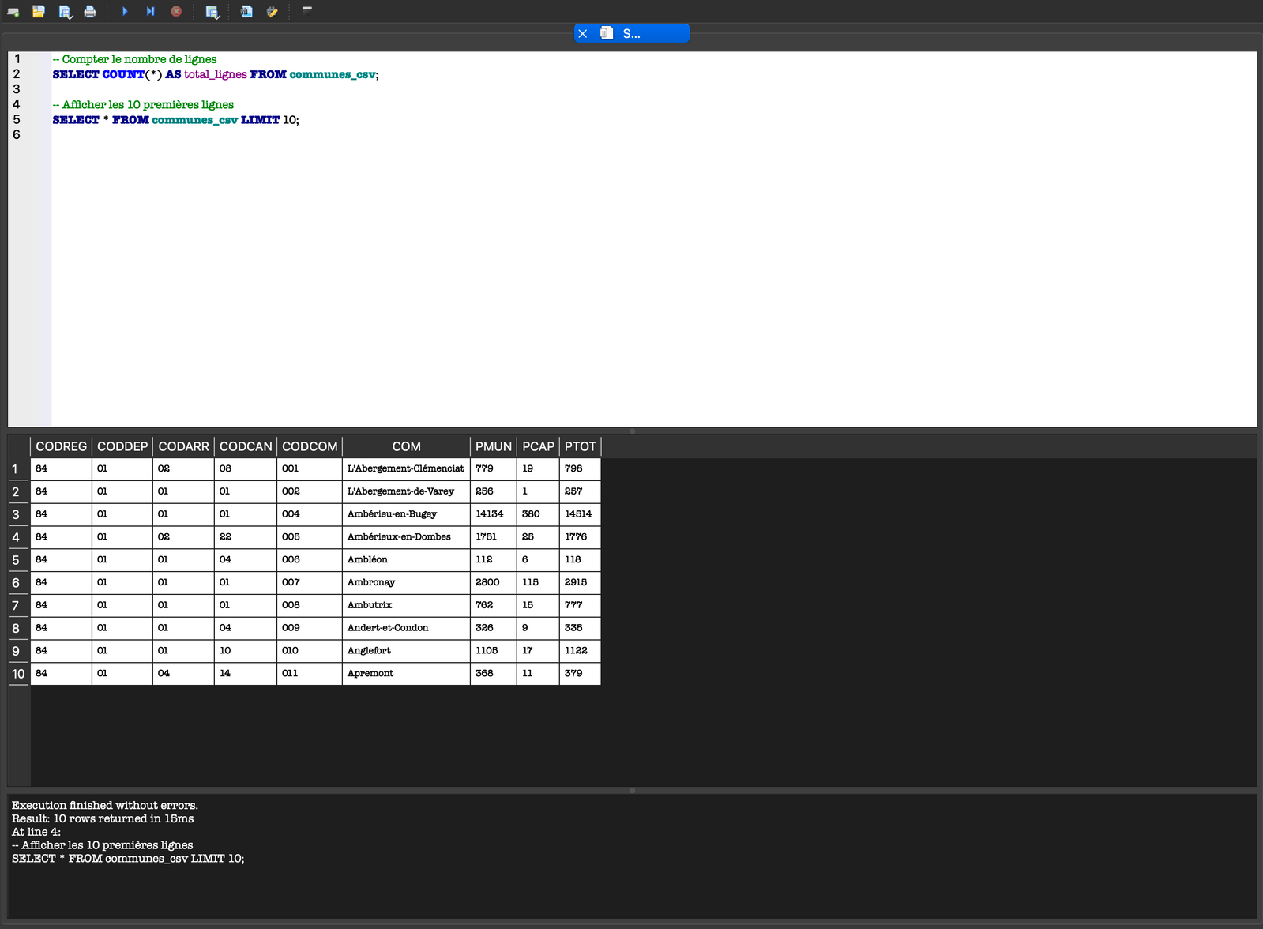
Les requêtes ou screenshot qui permettent de démontrer le bon chargement des données
1️⃣ Vérification des communes
‹#›
Notes:
‹#›

Slide 19
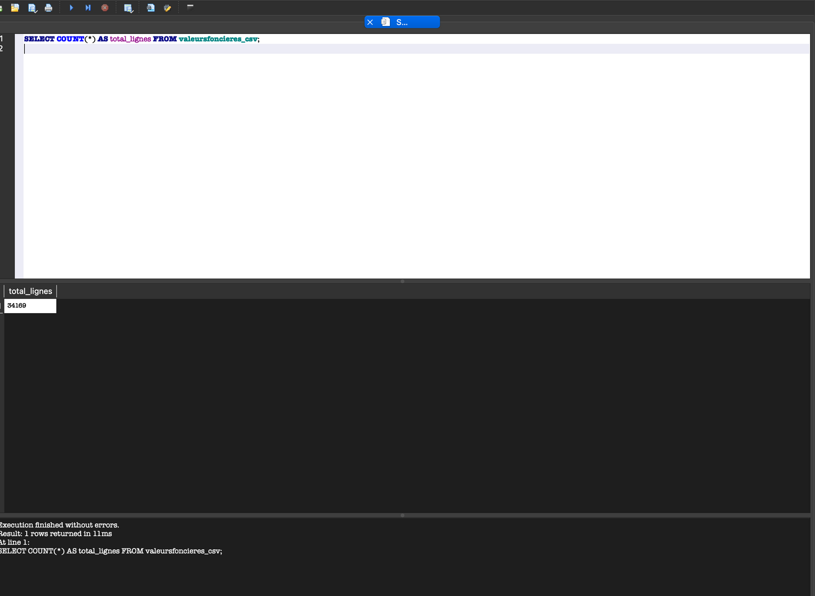
Les requêtes ou screenshot qui permettent de démontrer le bon chargement des données
2️⃣ Vérification des transactions immobilières
‹#›
Notes:
‹#›

Slide 20
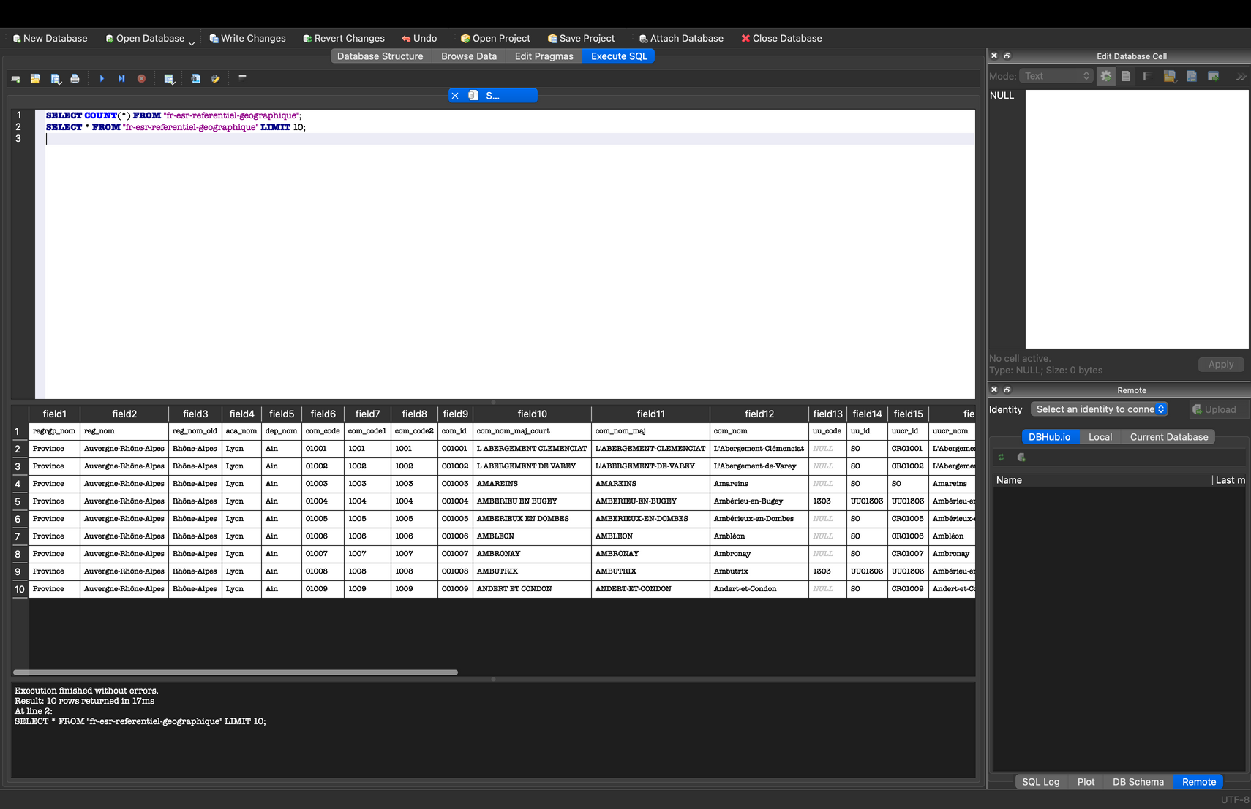
Les requêtes ou screenshot qui permettent de démontrer le bon chargement des données
3️⃣ Vérification des données géographiques
‹#›
Notes:
‹#›

Slide 21

Requêtes SQL et résultats
Notes:
‹#›

Slide 22
Requête 1
1. Nombre total d’appartements vendus au 1er semestre 2020
Requête exécutée
Réponse DB Brower Sqlite
SELECT COUNT(*) AS nb_appartements_1S2020
FROM Vente v
JOIN Bien b ON v.Id_bien = b.Id_bien
WHERE UPPER(TRIM(b.Type_local)) = 'APPARTEMENT'
AND strftime('%Y-%m-%d', replace(v.Date, '/', '-'))
BETWEEN '2020-01-01' AND '2020-06-30';
Execution finished without errors.
Result: 1 rows returned in 37ms
At line 1:
SELECT COUNT(*) AS nb_appartements_1S2020
FROM Vente v
JOIN Bien b ON v.Id_bien = b.Id_bien
WHERE UPPER(TRIM(b.Type_local)) = 'APPARTEMENT'
AND strftime('%Y-%m-%d', replace(v.Date, '/', '-'))
BETWEEN '2020-01-01' AND '2020-06-30';
Résultat:
nb_appartement_1S2020
40391
‹#›
Notes:
‹#›

Slide 23
Requête 2
nom_region | nb-ventes
Auvergne-Rhône-Alpes | 3253
Centre-Val de Loire | 1558
Corse | 223
Guadeloupe | 2
Guyane | 34
Inconnu | 170
La Réunion | 44
Martinique | 94
Normandie | 206
Nouvelle-Aquitaine | 4903
Occitanie | 1640
Pays de la Loire | 3324
Île-de-France | 15927
2. Nombre de ventes d’appartement
par région au 1er semestre 2020
Requête exécutée
Résultat:
SELECT
r.Nom_region AS Nom_region,
COUNT(*) AS nb_ventes
FROM valeursfoncieres_csv v
LEFT JOIN Departement d ON v.Code_departement = d.Code_departement
LEFT JOIN Region r ON d.Code_region = r.Code_region
WHERE v.Type_local = 'Appartement'
AND v.Date_mutation BETWEEN '2020/01/01' AND '2020/06/30'
GROUP BY r.Nom_region
ORDER BY r.Nom_region;
Réponse DB Brower Sqlite
Execution finished without errors.
Result: 13 rows returned in 25ms
At line 1:
SELECT
COALESCE(r.Nom_region, 'Inconnu') AS Nom_region,
COUNT(*) AS nb_ventes
FROM valeursfoncieres_csv v
LEFT JOIN Departement d ON v.Code_departement = d.Code_departement
LEFT JOIN Region r ON d.Code_region = r.Code_region
WHERE v.Type_local = 'Appartement'
AND v.Date_mutation BETWEEN '2020/01/01' AND '2020/06/30'
GROUP BY Nom_region
ORDER BY Nom_region
‹#›
Notes:
‹#›

Slide 24
Requête 3
nb_pieces | nb_ventes | proportion_pourcent
0 | 30 | 0.1
1 | 6739 | 21.48
2 | 9783 | 31.18
3 | 8966 | 28.57
4 | 4460 | 14.21
5 | 1114 | 3.55
6 | 204 | 0.65
7 | 54 | 0.17
8 | 17 | 0.05
9 | 8 | 0.03
10 | 2 | 0.01
11 | 1 | 0.0
3. Proportion des ventes
d’appartements
par nombre de pièces
Résultat:
Requête exécutée
SELECT
Nombre_pieces_principales AS nb_pieces,
COUNT(*) AS nb_ventes,
ROUND(100.0 * COUNT(*) / (SELECT COUNT(*)
FROM valeursfoncieres_csv
WHERE Type_local = 'Appartement'), 2) AS proportion_pourcent
FROM valeursfoncieres_csv
WHERE Type_local = 'Appartement'
GROUP BY Nombre_pieces_principales
ORDER BY Nombre_pieces_principales;
Réponse DB Brower Sqlite
Execution finished without errors.
Result: 12 rows returned in 19ms
At line 1:
SELECT
Nombre_pieces_principales AS nb_pieces,
COUNT(*) AS nb_ventes,
ROUND(100.0 * COUNT(*) / (SELECT COUNT(*)
FROM valeursfoncieres_csv
WHERE Type_local = 'Appartement'), 2) AS proportion_pourcent
FROM valeursfoncieres_csv
WHERE Type_local = 'Appartement'
GROUP BY Nombre_pieces_principales
ORDER BY Nombre_pieces_principales;
‹#›
Notes:
‹#›

Slide 25
Requête 4
4. Top 10 départements où le prix du m² est le plus élevé
Requête exécutée
Code_département | prix_m2_moyen | nb_ventes
75 | 11978.06 | 4835
92 | 7303.46 | 1760
94 | 5117.61 | 1786
06 | 4604.54 | 1262
93 | 4123.78 | 996
78 | 3996.05 | 1386
74 | 3983.26 | 349
69 | 3901.28 | 1341
33 | 3618.07 | 1037
2A | 3569.54 | 218
SELECT
Code_departement,
ROUND(SUM(Valeur_fonciere) /
SUM(Surface_reelle_bati), 2) AS prix_m2_moyen,
COUNT(*) AS nb_ventes
FROM valeursfoncieres_csv
WHERE Type_local = 'Appartement'
AND Surface_reelle_bati > 0
AND Valeur_fonciere > 0
GROUP BY Code_departement
ORDER BY prix_m2_moyen DESC
LIMIT 10;
Résultat =
Réponse DB Brower Sqlite
Execution finished without errors.
Result: 10 rows returned in 23ms
At line 1:
SELECT
Code_departement,
ROUND(SUM(Valeur_fonciere) / SUM(Surface_reelle_bati), 2) AS prix_m2_moyen,
COUNT(*) AS nb_ventes
FROM valeursfoncieres_csv
WHERE Type_local = 'Appartement'
AND Surface_reelle_bati > 0
AND Valeur_fonciere > 0
GROUP BY Code_departement
ORDER BY prix_m2_moyen DESC
LIMIT 10;
‹#›
Notes:
‹#›

Slide 26
Requête 5
5. Prix moyen du m² d’une maison en Île-de-France
Requête exécutée
Réponse DB Brower Sqlite
SELECT
ROUND(SUM(v.Valeur_fonciere) / SUM(v.Surface_reelle_bati), 2) AS prix_m2_moyen
FROM valeursfoncieres_csv v
JOIN Departement d ON v.Code_departement = d.Code_departement
JOIN Region r ON d.Code_region = r.Code_region
WHERE v.Type_local = 'Maison'
AND v.Surface_reelle_bati > 0
AND v.Valeur_fonciere > 0
AND r.Nom_region = 'Île-de-France
Execution finished without errors.
Result: 1 rows returned in 15ms
At line 1:
SELECT
ROUND(SUM(v.Valeur_fonciere) / SUM(v.Surface_reelle_bati), 2) AS prix_m2_moyen
FROM valeursfoncieres_csv v
JOIN Departement d ON v.Code_departement = d.Code_departement
JOIN Region r ON d.Code_region = r.Code_region
WHERE v.Type_local = 'Maison'
AND v.Surface_reelle_bati > 0
AND v.Valeur_fonciere > 0
AND r.Nom_region = 'Île-de-France';
Résultat =
prix m2 moyen | prix m2 moyen
3754.99 | 3754.99
‹#›
Notes:
‹#›

Slide 27
Requête 6
Résultat:
6️⃣ Top 10 appartements
les plus chers avec région
et surface
Commune | Code_département | Nom_région | Surface_réelle_bati | Valeur_foncière
PARIS 16 | 75 | Île-de-France | 10.0 | 9000000.0
CORBEIL ESSONNES | 91 | Île-de-France | 62.0 | 8600000.0
PARIS 07 | 75 | Île-de-France | 289.0 | 8577713.0
PARIS 17 | 75 | Île-de-France | 42.0 | 7620000.0
PARIS 06 | 75 | Île-de-France | 200.0 | 7600000.0
PARIS 01 | 75 | Île-de-France | 143.0 | 7535000.0
PARIS 16 | 75 | Île-de-France | 357.0 | 7420000.0
PARIS 16 | 75 | Île-de-France | 241.0 | 7200000.0
PARIS 01 | 75 | Île-de-France | 310.0 | 7050000.0
PARIS 01 | 75 | Île-de-France | 76.0 | 6600000.0
Requête exécutée
SELECT
v.Commune,
v.Code_departement,
r.Nom_region,
v.Surface_reelle_bati,
v.Valeur_fonciere
FROM valeursfoncieres_csv v
LEFT JOIN Departement d ON v.Code_departement = d.Code_departement
LEFT JOIN Region r ON d.Code_region = r.Code_region
WHERE v.Type_local = 'Appartement'
AND v.Surface_reelle_bati > 0
AND v.Valeur_fonciere > 0
ORDER BY v.Valeur_fonciere DESC
LIMIT 10;
Réponse DB Brower Sqlite
Execution finished without errors.
Result: 10 rows returned in 17ms
At line 1:
SELECT
v.Commune,
v.Code_departement,
r.Nom_region,
v.Surface_reelle_bati,
v.Valeur_fonciere
FROM valeursfoncieres_csv v
LEFT JOIN Departement d ON v.Code_departement = d.Code_departement
LEFT JOIN Region r ON d.Code_region = r.Code_region
WHERE v.Type_local = 'Appartement'
AND v.Surface_reelle_bati > 0
AND v.Valeur_fonciere > 0
ORDER BY v.Valeur_fonciere DESC
LIMIT 10;
‹#›
Notes:
‹#›

Slide 28
Requête 7
7️⃣ Taux d’évolution du nombre de ventes entre T1 et T2 2020
Requête exécutée
Réponse DB Brower Sqlite
Execution finished without errors.
Result: 1 rows returned in 15ms
At line 1:
WITH ventes_trimestre AS (
SELECT
CASE
WHEN Date_mutation BETWEEN '2020/01/01' AND '2020/03/31' THEN 'T1'
WHEN Date_mutation BETWEEN '2020/04/01' AND '2020/06/30' THEN 'T2'
END AS trimestre,
COUNT(*) AS nb_ventes
FROM valeursfoncieres_csv
WHERE Type_local = 'Appartement'
AND Date_mutation BETWEEN '2020/01/01' AND '2020/06/30'
GROUP BY trimestre
)
SELECT
t1.nb_ventes AS ventes_T1,
t2.nb_ventes AS ventes_T2,
ROUND(100.0 * (t2.nb_ventes - t1.nb_ventes) / t1.nb_ventes, 2) AS taux_evolution_pourcent
FROM
(SELECT nb_ventes FROM ventes_trimestre WHERE trimestre = 'T1') t1,
(SELECT nb_ventes FROM ventes_trimestre WHERE trimestre = 'T2') t2;
WITH ventes_trimestre AS (
SELECT
CASE
WHEN Date_mutation BETWEEN '2020/01/01' AND '2020/03/31' THEN 'T1'
WHEN Date_mutation BETWEEN '2020/04/01' AND '2020/06/30' THEN 'T2'
END AS trimestre,
COUNT(*) AS nb_ventes
FROM valeursfoncieres_csv
WHERE Type_local = 'Appartement'
AND Date_mutation BETWEEN '2020/01/01' AND '2020/06/30'
GROUP BY trimestre
)
SELECT
t1.nb_ventes AS ventes_T1,
t2.nb_ventes AS ventes_T2,
ROUND(100.0 * (t2.nb_ventes - t1.nb_ventes) / t1.nb_ventes, 2) AS taux_evolution_pourcent
FROM
(SELECT nb_ventes FROM ventes_trimestre WHERE trimestre = 'T1') t1,
(SELECT nb_ventes FROM ventes_trimestre WHERE trimestre = 'T2') t2;
Résultat
ventes_T1 | ventes_T2 | taux_evolution_pourcent
15391 | 15987 | 3.87
‹#›
Notes:
‹#›

Slide 29
Requête 8
Nom_region | prix_m2_moyen | nb_ventes
Île-de-France | 8507.82 | 752
La Réunion | 3484.52 | 2
Corse | 3368.96 | 5
Nouvelle-Aquitaine | 2868.58 | 157
Auvergne-Rhône-Alpes | 2863.18 | 185
Occitanie | 2214.27 | 47
Pays de la Loire | 1924.66 | 167
Centre-Val de Loire | 1758.32 | 57
Inconnu | 1199.27 | 14
Normandie | 921.63 | 12
Martinique | 564.22 | 1
Résultat
8️⃣ Classement des régions
par prix m²des appartements > 4 pièces
Résultat
Requête exécutée
Réponse DB Brower Sqlite
SELECT
r.Nom_region,
ROUND(SUM(v.Valeur_fonciere) / SUM(v.Surface_reelle_bati), 2) AS prix_m2_moyen,
COUNT(*) AS nb_ventes
FROM valeursfoncieres_csv v
JOIN Departement d ON v.Code_departement = d.Code_departement
JOIN Region r ON d.Code_region = r.Code_region
WHERE v.Type_local = 'Appartement'
AND v.Nombre_pieces_principales > 4
AND v.Surface_reelle_bati > 0
AND v.Valeur_fonciere > 0
GROUP BY r.Nom_region
ORDER BY prix_m2_moyen DESC;
Execution finished without errors.
Result: 11 rows returned in 7ms
At line 1:
SELECT
r.Nom_region,
ROUND(SUM(v.Valeur_fonciere) / SUM(v.Surface_reelle_bati), 2) AS prix_m2_moyen,
COUNT(*) AS nb_ventes
FROM valeursfoncieres_csv v
JOIN Departement d ON v.Code_departement = d.Code_departement
JOIN Region r ON d.Code_region = r.Code_region
WHERE v.Type_local = 'Appartement'
AND v.Nombre_pieces_principales > 4
AND v.Surface_reelle_bati > 0
AND v.Valeur_fonciere > 0
GROUP BY r.Nom_region
ORDER BY prix_m2_moyen DESC;
‹#›
Notes:
‹#›

Slide 30
Requête 9
Commune | nb_ventes
PARIS 17 | 228
PARIS 15 | 215
PARIS 18 | 209
NICE | 173
PARIS 11 | 169
PARIS 16 | 165
BORDEAUX | 157
PARIS 14 | 146
PARIS 20 | 127
NANTES | 119
PARIS 19 | 116
PARIS 12 | 110
PARIS 10 | 109
Résultat
Commune | nb_ventes
PARIS 09 | 106
GRENOBLE | 106
BOULOGNE-BILLANCOURT | 99
PARIS 13 | 94
PARIS 07 | 87
PARIS 06 | 86
MARSEILLE 8EME | 81
ASNIERES-SUR-SEINE | 81
COURBEVOIE | 80
PARIS 05 | 79
PARIS 03 | 79
9️⃣ Communes ayant eu ≥ 50
ventes au T1 2020
Requête exécutée
SELECT
Commune,
COUNT(*) AS nb_ventes
FROM valeursfoncieres_csv
WHERE Date_mutation BETWEEN '2020/01/01' AND '2020/03/31'
GROUP BY Commune
HAVING COUNT(*) >= 50
ORDER BY nb_ventes DESC;
Réponse DB Brower Sqlite
Execution finished without errors.
Result: 48 rows returned in 9ms
At line 1:
SELECT
Commune,
COUNT(*) AS nb_ventes
FROM valeursfoncieres_csv
WHERE Date_mutation BETWEEN '2020/01/01' AND '2020/03/31'
GROUP BY Commune
HAVING COUNT(*) >= 50
ORDER BY nb_ventes DESC;
‹#›
Notes:
‹#›

Slide 31
Requête 10
1️⃣0️⃣ Différence en % du prix m² entre appartement 2 et 3 pièces
Requête exécutée
Réponse DB Brower Sqlite
WITH prix_m2 AS (
SELECT
Nombre_pieces_principales,
AVG(Valeur_fonciere / Surface_reelle_bati) AS prix_m2_moyen
FROM valeursfoncieres_csv
WHERE Type_local = 'Appartement'
AND Nombre_pieces_principales IN (2, 3)
AND Surface_reelle_bati > 0
AND Valeur_fonciere > 0
GROUP BY Nombre_pieces_principales
)
SELECT
t2.prix_m2_moyen AS prix_m2_2_pieces,
t3.prix_m2_moyen AS prix_m2_3_pieces,
ROUND(100.0 * (t3.prix_m2_moyen - t2.prix_m2_moyen) / t2.prix_m2_moyen, 2) AS diff_pourcent
FROM
(SELECT prix_m2_moyen FROM prix_m2 WHERE Nombre_pieces_principales = 2) t2,
(SELECT prix_m2_moyen FROM prix_m2 WHERE Nombre_pieces_principales = 3) t3;
Execution finished without errors.
Result: 1 rows returned in 31ms
At line 1:
WITH prix_m2 AS (
SELECT
Nombre_pieces_principales,
AVG(Valeur_fonciere / Surface_reelle_bati) AS prix_m2_moyen
FROM valeursfoncieres_csv
WHERE Type_local = 'Appartement'
AND Nombre_pieces_principales IN (2, 3)
AND Surface_reelle_bati > 0
AND Valeur_fonciere > 0
GROUP BY Nombre_pieces_principales
)
SELECT
t2.prix_m2_moyen AS prix_m2_2_pieces,
t3.prix_m2_moyen AS prix_m2_3_pieces,
ROUND(100.0 * (t3.prix_m2_moyen - t2.prix_m2_moyen) / t2.prix_m2_moyen, 2) AS diff_pourcent
FROM
(SELECT prix_m2_moyen FROM prix_m2 WHERE Nombre_pieces_principales = 2) t2,
(SELECT prix_m2_moyen FROM prix_m2 WHERE Nombre_pieces_principales = 3) t3;
Résultat
prix_m2_2_pieces | prix_m2_3_pieces | diff_pourcent
4932.84561636869 | 4285.37120007842 | -13.13
‹#›
Notes:
‹#›

Slide 32
Code_departement | Communes | nb_ventes | valeur_foncière_moyenne
06 | NICE | 393 | 273715.95
06 | ANTIBES | 147 | 256005.46
06 | MENTON | 91 | 208584.88
13 | MARSEILLE 8EME | 82 | 209837.13
13 | MARSEILLE 4EME | 81 | 115943.62
13 | MARSEILLE 1ER | 75 | 160203.93
33 | BORDEAUX | 302 | 253232.17
33 | MERIGNAC | 79 | 208139.92
33 | TALENCE | 74 | 183914.72
59 | LILLE | 163 | 206779.14
59 | ROUBAIX | 36 | 144011.81
59 | LA MADELEINE | 35 | 200915.94
69 | VILLEURBANNE | 100 | 196082.8
69 | LYON 9EME | 93 | 227282.6
69 | LYON 3EME | 89 | 347104.21
Requête 11
Résultat
1️⃣1️⃣ Moyennes des valeurs
foncières pour top 3 communes des départements 6,13,33,59,69
Requête exécutée
Réponse DB Brower Sqlite
WITH ventes_communes AS (
SELECT
Code_departement,
Commune,
COUNT(*) AS nb_ventes,
AVG(Valeur_fonciere) AS valeur_moyenne
FROM valeursfoncieres_csv
WHERE Code_departement IN ('06','13','33','59','69')
AND Valeur_fonciere > 0
GROUP BY Code_departement, Commune
),
top3_communes AS (
SELECT *
FROM (
SELECT *,
ROW_NUMBER() OVER (PARTITION BY Code_departement ORDER BY nb_ventes DESC) AS rang
FROM ventes_communes
) sub
WHERE rang <= 3
)
SELECT Code_departement, Commune, nb_ventes, ROUND(valeur_moyenne, 2) AS valeur_fonciere_moyenne
FROM top3_communes
ORDER BY Code_departement, nb_ventes DESC;
Execution finished without errors.
Result: 15 rows returned in 13ms
At line 1:
WITH ventes_communes AS (
SELECT
Code_departement,
Commune,
COUNT(*) AS nb_ventes,
AVG(Valeur_fonciere) AS valeur_moyenne
FROM valeursfoncieres_csv
WHERE Code_departement IN ('06','13','33','59','69')
AND Valeur_fonciere > 0
GROUP BY Code_departement, Commune
),
top3_communes AS (
SELECT *
FROM (
SELECT *,
ROW_NUMBER() OVER (PARTITION BY Code_departement ORDER BY nb_ventes DESC) AS rang
FROM ventes_communes
) sub
WHERE rang <= 3
)
SELECT Code_departement, Commune, nb_ventes, ROUND(valeur_moyenne, 2) AS valeur_fonciere_moyenne
FROM top3_communes
ORDER BY Code_departement, nb_ventes DESC;
‹#›
Notes:
‹#›

Slide 33
Requête 12
Résultat
1️⃣2️⃣ Top 20 communes avec le
plus de transactions
pour 1000 habitants (>10k hab)
COM | nb_transactions | PMUN | transaction_per_1000
Fondettes | 520 | 10301 | 50.48
Pernes-les-Fontaines | 477 | 10170 | 46.9
Claye-Souilly | 560 | 12172 | 46.01
Issoudun | 477 | 11477 | 41.56
Cernay | 465 | 11476 | 40.52
Castelginest | 416 | 10682 | 38.94
Châteaudun | 477 | 13096 | 36.42
Les Herbiers | 520 | 16250 | 32.0
Sainte-Maxime | 438 | 14448 | 30.32
Amilly | 401 | 13233 | 30.3
Requête exécutée
SELECT
c.COM,
t.nb_transactions,
c.PMUN,
ROUND(t.nb_transactions * 1000.0 / CAST(c.PMUN AS INTEGER), 2) AS transactions_per_1000
FROM communes_csv c
JOIN transactions_communes t
ON c.CODCOM = t.CODCOM
WHERE CAST(c.PMUN AS INTEGER) > 10000
ORDER BY transactions_per_1000 DESC
LIMIT 20;
Réponse DB Brower Sqlite
Execution finished without errors.
Result: 8 rows returned in 11ms
At line 1:
SELECT
c.COM,
t.nb_transactions,
c.PMUN,
(t.nb_transactions * 1000.0 / CAST(c.PMUN AS INTEGER)) AS transactions_per_1000
FROM communes_csv c
JOIN transactions_communes t
ON c.CODCOM = t.CODCOM
WHERE CAST(c.PMUN AS INTEGER) > 10000
ORDER BY transactions_per_1000 DESC
LIMIT 20;
‹#›
Notes:
‹#›

Slide 34
Merci !
Notes:
‹#›

